Slide 1
Recommandations actuelles pour le diagnostic des Troubles minéraux et osseux : Quels bilans biologiques pratiquer et à quel rythme
Journée de Formation Continue
17 Septembre 2011
M EH. CHERIFI
Laboratoire central de biologie CHU Hussein Dey
Biochimie

Slide 2
Importance d’une bonne approche du BPC
Bien connaître les nouvelles recommandations des sociétés savantes concernant la prise en charge des troubles minéraux et osseux de la maladie rénale chronique
Les récentes découvertes épidémiologiques associant le déficit en vitamine D à de nombreuses pathologies;
Nouveaux marqueurs de remodelage osseux

Slide 3
Régulation du métabolisme phosphocalcique
La vitamine D
La parathormone
La calcitonine
Les phosphatonines

Slide 4
Déficit en vitamine D
Maladies cardiovasculaires : HTA, calcification artérielle, insuffisance cardiaque;
Maladies métaboliques : diabète type 1 et 2, syndrome métabolique;
Cancers
Maladies auto-immunes
Notes:
Pandémie du déficit en vitamine D; largement répandu de part le monde;

Slide 6
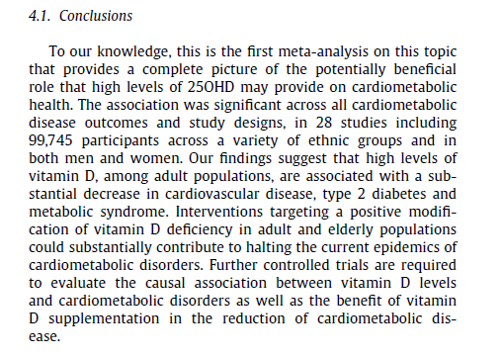

Slide 7
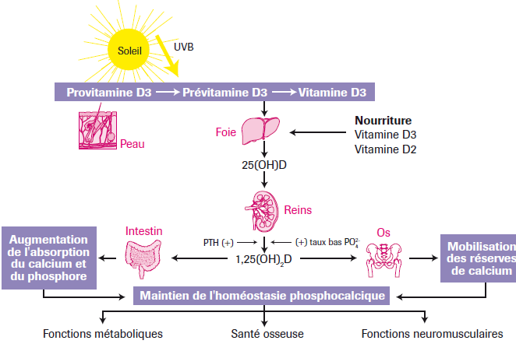
Métabolisme de la vitamine D
( Roche, 2007)

Slide 8
Quelle forme faut-il doser en cas de déficit?
1,25-(OH)2-Vitamine D peut être normale, élevée ou basse;
25-OH-Vitamine D3
25-OH-Vitamine D totale (D2/D3)
Notes:
(1/2 vie de la 1,25 OH est de 4 heures dans le sérum) ; ( ½ de la 25 OH est 2 à 3 semaines); la vitamine D totale est commercialisée depuis mai 2011

Slide 9
Il est désormais reconnu que le statut vitaminique D doit être évalué par la mesure de la 25-OH-D et non par la 1,25-OH-D
Selon de très nombreux experts La concentration en 25-OH-D requise doit être > 30 ng/ml ( > 70 nmol/L)
Le but de tout traitement vitaminique est d’atteindre le seuil mentionné précédemment
Notes:
Le déficit en 25 OH D3< 10 ng/ml; insuffisance < 10 – 30 ng/ml ; toxic level > 80 ng/ml

Slide 10
La parathormone

Slide 11
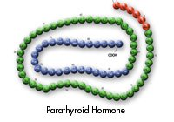
La parathormone
Formes circulantes de la PTH
PTH intacte ( 1-84) 10%
Amino-PTH 10%
carboxy-PTH 80%

Slide 12
DOSAGE DE LA PARATHORMONE
Dosages de première génération : dosages radio-immunologiques (RIA) utilisant des anticorps poly clonaux dirigés essentiellement contre les fragments C terminaux. Techniques abandonnées
Dosages de deuxième génération: utilisant deux anticorps polyclonaux , le premier dirigé contre l’extrémité N terminale et le deuxième contre la C terminale. Actuellement utilisés +++
Dosage de troisième génération: rien de plus par rapport à la deuxième génération

Slide 13
DOSAGE DE LA PARATHORMONE
Aspects pré analytiques:
Le dosage peut se faire sur sérum ou plasma EDTA;
Dosage effectué à la même heure du jour (car rythme circadien);
La PTH est bp plus stable sur EDTA;
Conservation 6 mois à – 20°C;
Le cycle congélation-décongélation n’affecte pas la concentration de la PTH.
Notes:
-Le dosage de la pTH sur EDTA donne des résultats majorés de 10 à 20 % par rapport au sérum
-Rythme circadien pour la libération de la PTH: max la nuit ; taux faibles l’après midi.

Slide 14
Les paramètres du bilan P/Ca: le bilan de première intention
Comprend les dosages sanguins et urinaires suivants :
la calcémie
La calciurie
La phosphorémie
la phosphaturie
Ces quatre paramètres sont indissociables

Slide 15
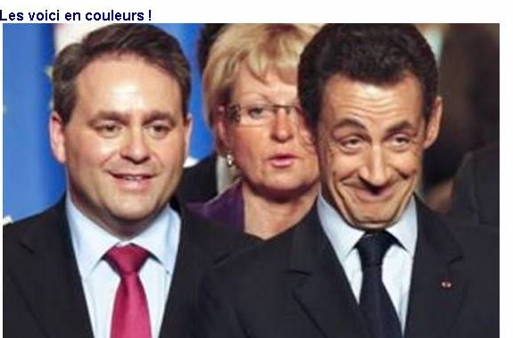

Slide 16
Paramètres associés au BPC
Le dosage de la créatinine : recherche d’une insuffisance rénale
Le dosage de l’albumine : afin de corriger la calcémie
Le dosage de la créatininurie : permettra de vérifier le recueil des urines des 24 heures

Slide 17
En cas d’anomalie du BPC : en deuxième intention
la vitamine D
la PTH
marqueurs du remodelage osseux

Slide 18
Les précautions pré analytiques pour une bonne interprétation
Au niveau du laboratoire : l’automatisation est recommandée
Recueil des urines des 24 heures
Prise médicamenteuse : traitement vitamino-calcique; les diurétiques, les corticoïdes, les hormones thyroïdiennes

Slide 19
La calcémie : 2.00 – 2.62 mmol/L ( 80 – 106 mg/L)
Variations physiologiques: augmente chez le nouveau né, diminue lors de la grossesse et en cas d’hypoalbuminémie.
la calcémie corrigée (mg/L) = calcémie mesurée (mg/L) + [ 40 – Albumine(g/L)]
Cette formule n’est pas applicable dans les cas suivants:
Paraprotéinémies, hépatopathies;
Transfusions massives;
Anomalies de l’équilibre acido-basique.

Slide 20
Le calcium ionisé : 1.17 – 1.30 mmol/L ( 47 – 52 mg/L)
Méthode de dosage électrochimique;
Prélèvement artériel, capillaire ou veineux en anaérobiose
Très sensible à la variation du pH ( diminue en cas d’alcalose et augmente en cas d’acidose)

Slide 21
La calciurie : Femmes < 250 mg/24 heures
Hommes: < 300 mg/24 heures
En fonction du poids +++ : < 4 mg/Kg/24 h
Est faite de préférence après une restriction calcique modérée de 3 à 5 jours et sur des dosages répétés 3 jours de suite.
Notes:
Il faut pas oublier de parler du test de NORDIN

Slide 22
Phosphatémie : 0.9- 1.5 mmol/L ( 28-46 mg/L)
Les valeurs de référence pédiatriques sont plus élevées
Les globules rouges sont très riches en phosphate d’où attention à l’hémolyse
Phosphaturie : 25 – 65 mmol/24 h ( 0.8 – 2 g/24h)
On peut déterminer devant certaines situations ex. le diabète phosphoré
TRP ( taux de réabsorption des phosphates)
TmPO4/DGF ( seuil d’excrétion du phosphore)

Slide 23
U PO4 : phosphate urinaire
P PO4 : phosphate plasmatique
P Créat : créatinine plasmatique
U Créat : créatinine urinaire
Valeur normale: 0.80 et 0.90

Slide 24
Le TmPO4 doit être préféré au TRP car indépendant des apports phosphatés ingérés et son altération témoigne d’une altération intrinsèque du tubule rénal.
Tmp/GFR = TRP x phosphate plasmatique
Valeur normale : 2,8 – 4,4 mg/dL
Le TRP et le TmPO4 doivent être interprétés en fonction de la clinique et de la phosphorémie

Slide 25
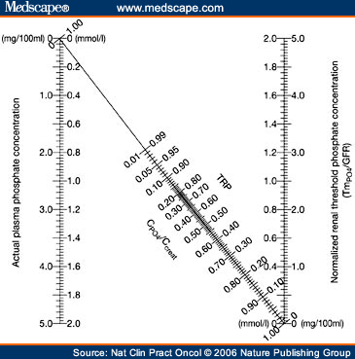
Nomorgamme de Bijvoet

Slide 26
Les recommandations et MRC
 |  | DFG (ml/min/1.73m²) | Action
1 | Maladie rénale avec DFG normal | ≥ 90 | Diagnostic et traitement : traitement des comorbidités ; diminuer la progression de la maladie ; réduction des FRCV
2 | Maladie rénale avec faible baisse du DFG | 60-89 | Évaluation de la progression
3 | Baisse modérée du DFG | 30-59 | Évaluer et traiter les complications
4 | Baisse sévère du DFG | 15-29 | Préparation pour traitement de substitution rénale
5 | IRCT | < 15 | Traitement de suppléance si urémie présente
Les premières anomalies osseuses apparaissent dès le stade 3

Slide 27
Les nouvelles recommandations
Ils vont se poursuivre au cours de la dialyse et même chez les transplantés

Slide 28
Recommandations générales KDIGO
Chez les patients traités pour TMO-MRC, ou chez qui des anomalies biologiques ont été identifiées, il est raisonnable d’augmenter la fréquence des mesures pour surveiller l’évolution, l’efficacité et les effets secondaires du traitement
Dans les rapports des examens de laboratoire de patients aux stade 3-5D de MRC, nous recommandons que les laboratoires informent les cliniciens de la méthode précise de dosage utilisée et qu’ils annoncent tout changement de méthode, de type d’échantillon (plasma ou serum) et de contraintes pré-analytiques, afin de faciliter l’interprétation correcte des résultats biologiques
Chez les patients aux stades 3-5D de MRC, nous recommandons que les décisions thérapeutiques soient prises sur la base de l’évolution des résultats de laboratoire (et non d’un résultat pris isolément), en tenant compte de toutes les données en matière de TMO-MRC

Slide 29
CONCLUSION
les TMO font partie de la maladie rénale chronique;
doivent être diagnostiqués et traités de manière efficace, dès les premiers stades de la MRC, afin de diminuer la morbimortalité inhérente aux TMO;
il est utile de connaître les problèmes pré analytiques afin d’interpréter à bon escient les anomalies du bilan phosphocalcique;
les marqueurs du remodelage osseux sont surtout utiles pour juger l’efficacité d’un traitement anti-résorbtif.

Slide 30
MERCI
http://medi-bioche.yolasite.com

